Slide 1
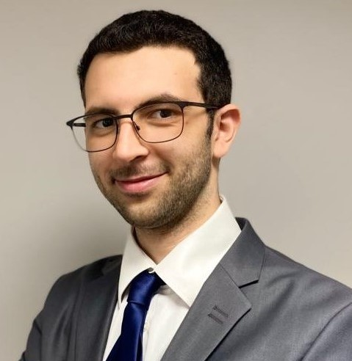
Portfolio de projets :
Cloud Detector avec technique de computer vision
Application de réalité augmentée avec détection d’objet
Analyse de données : équipe de France de football 1998 et 2018
Yohan Cohen-Solal
Ingénieur Généraliste, spécialisé dans la Data
https://github.com/YohanCohen-Solal

Slide 2
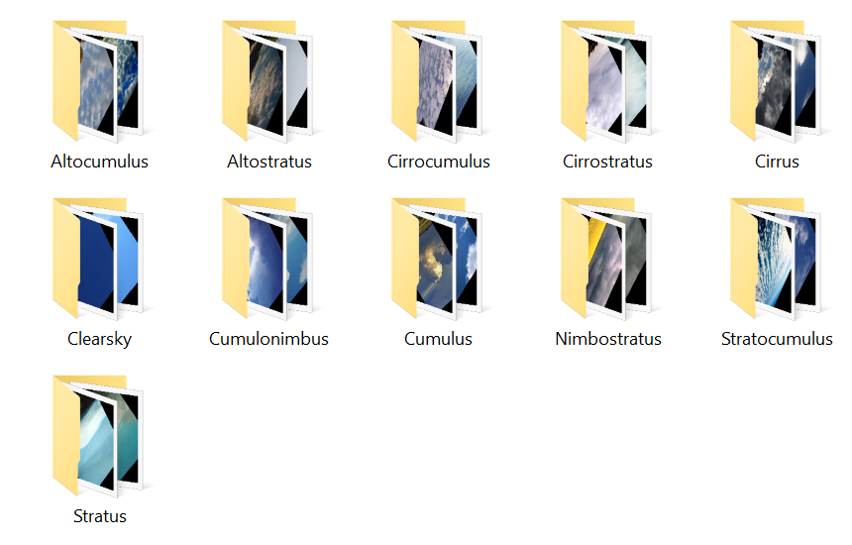
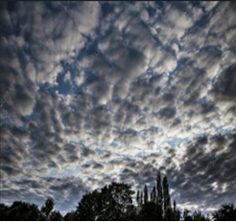
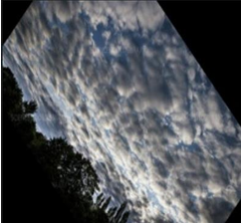
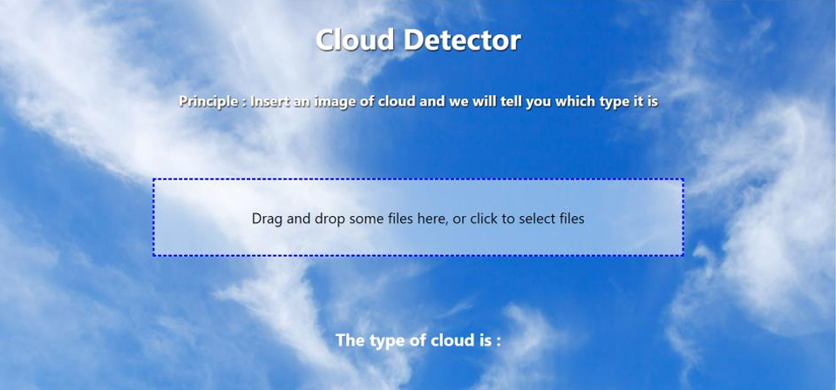
I. Cloud Detector avec technique de computer vision
https://github.com/YohanCohen-Solal/Cloud_detector_V2
Description du projet : créer un modèle de classification capable de déterminer le type de nuage se trouve sur une image qu’il reçoit en entrée
Objectif : obtenir une précision d’au moins 80%
1ère étape : création base de données
Base de données de 11 classes (10 types de nuages + 1 clear sky)
67243 images , soit 6113 par classe (récupérée sur Kaggle et agrandie à l’aide de data augmentation)
Algorithmes de Data Augmentation : divers scripts de rotation et translation
Exemple :
Rotation de 45°
2ème étape : tester plusieurs algorithmes et déterminer leur précision
3ème étape : application front-end en React
Nom du modèle | Précision (en %)
CNN classique | 44
VGG16 | 48
ResNet50 | 89,7
Application web réalisée avec React JS permettant de supporter le modèle d’IA
Le modèle ResNet50 a été retenu

Slide 3
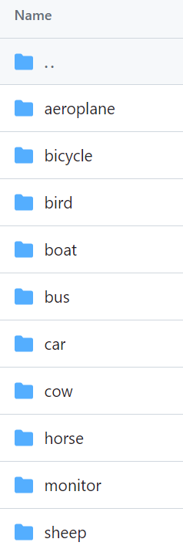
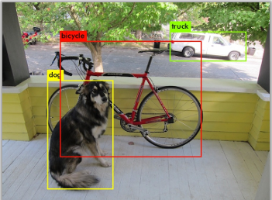
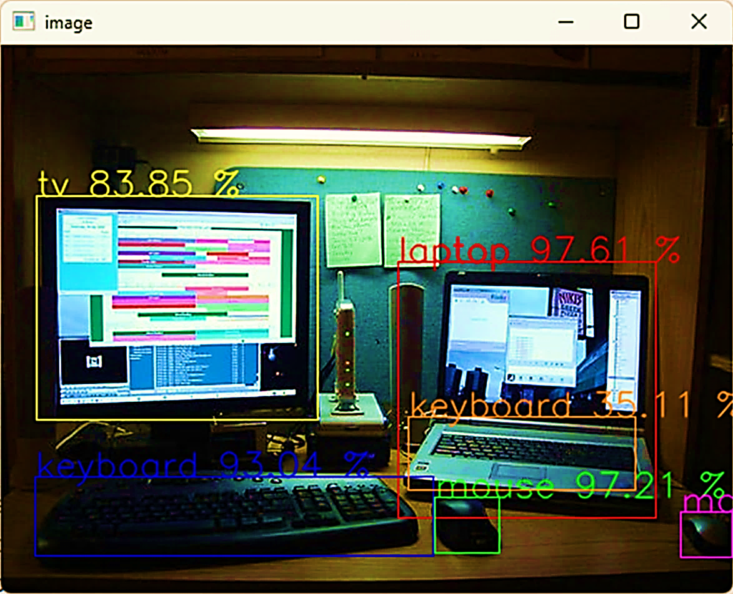
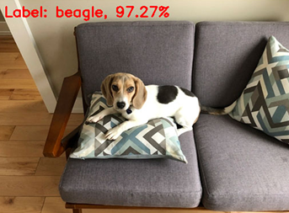
II. Application de réalité augmentée avec détection d’objet
https://github.com/YohanCohen-Solal/mini-project-cpp
Description du projet : créer une application de réalité augmentée détectant des objets et animaux sur une image en C++
Objectif : Afficher le nom directement sur la plateforme en temps réel, ainsi que la probabilité
1ère étape : base de données
2ème étape : Utilisation des modèles
Plusieurs classes de 10 images chacune
Yolo3
Mélange des modèles Yolo3 et GoogleNet en C++
Résultat final :
on dispose d’un modèle capable d’encadrer des objets sur une image, comme Yolo3, et d’afficher le nom de ce dernier avec la précision associée, comme GoogleNet.
GoogleNet

Slide 4
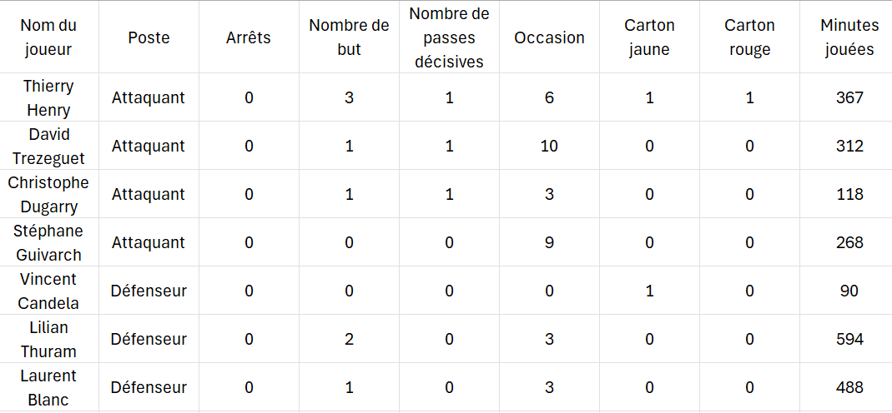
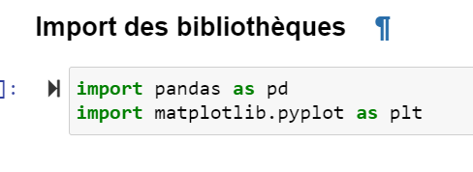
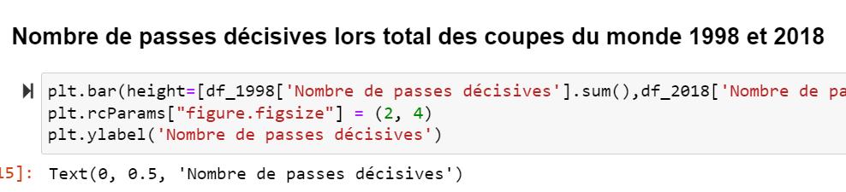
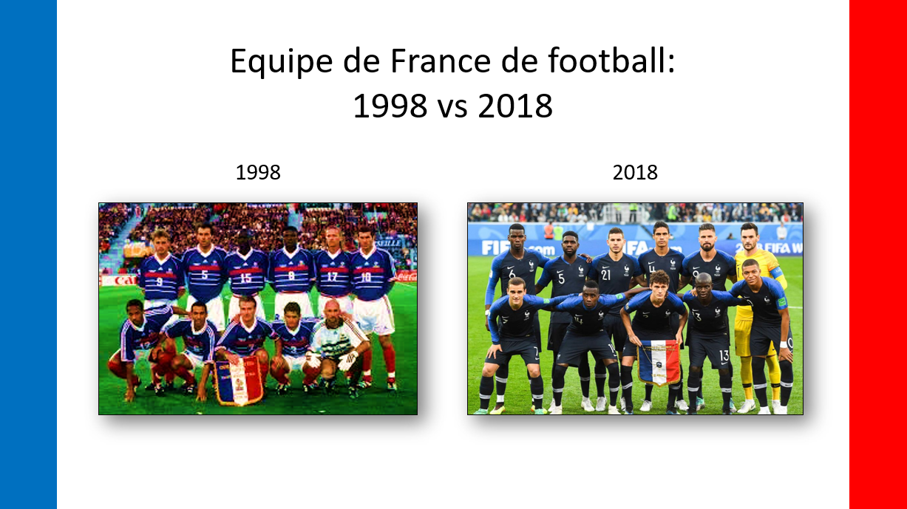
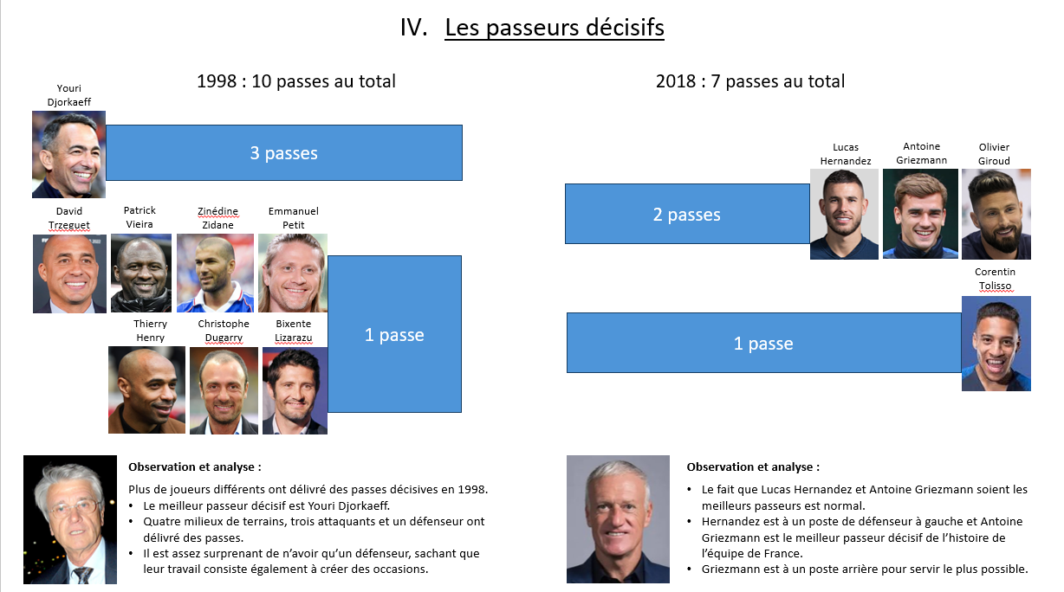
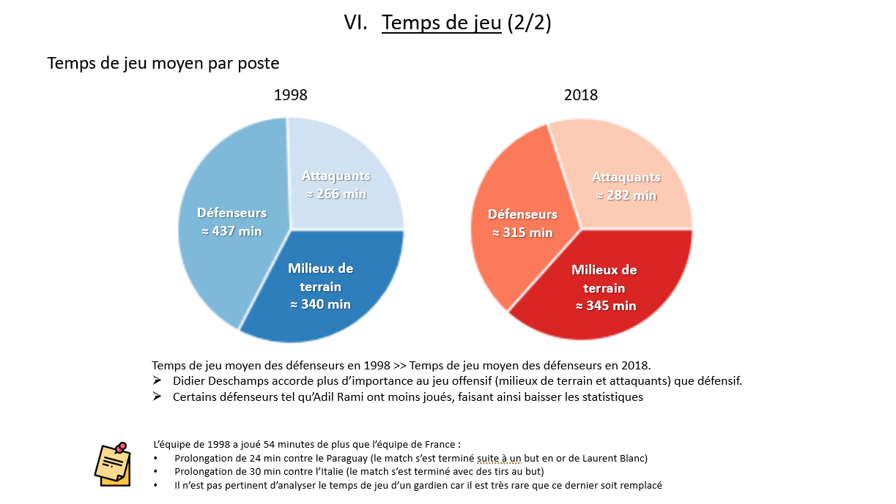
III. Analyse de données : équipe de France de football 1998 et 2018
https://github.com/YohanCohen-Solal/statistiques_football_1998_2018
Description du projet : effectuer une étude des performances des équipes de 1998 et 2018 à travers différents aspects techniques
Objectif : établir une éventuelle corrélation entre la compétence des joueurs et l’entraîneur et déterminer s’il y a une configuration similaire entre les deux équipes
1ère étape : création d’un tableau Excel par équipe
2ème étape : Mise en place d’un cahier des charges et conception de scripts Python
Deux tableaux de plusieurs colonnes remplies (un pour 1998 et un pour 2018).
Chiffres trouvés sur YouTube et plusieurs sites spécialisés dans le football.
Exemple avec l’équipe de 1998
Résultat final :
les résultats sont sous forme de PowerPoint 12 diapositives.
La présentation contient un sommaire et chaque diapositive est accompagnée d’explication concernant les résultats
4

